Slide 1

多线程分发CUDA流
CUDA

Slide 2
多线程分发CUDA流
适用场景
分发方法

Slide 3
适用场景
在内核执行前、执行中、执行后有额外工作需要在主机代码中完成
通过OpenMP多线程可以充分的利用CPU、GPU的时间片

Slide 4
分发方法
建立OpenMP并行代码片段
获取线程id：omp_get_thread_num()

Slide 5
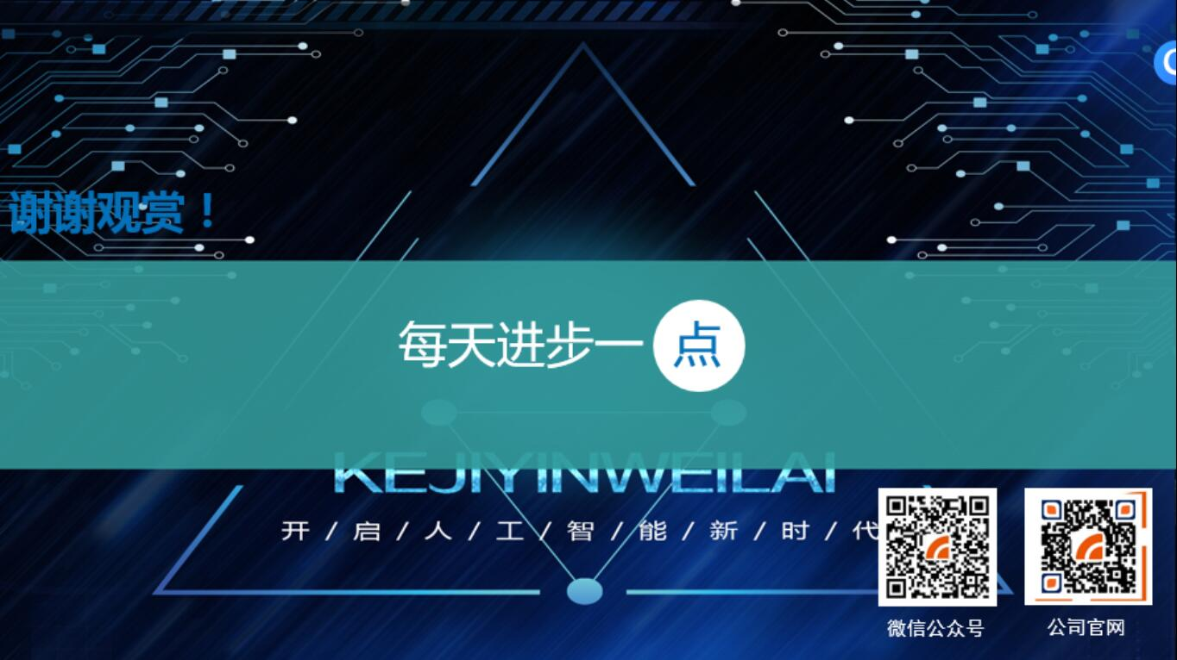
微信公众号
公司官网

